Slide 1

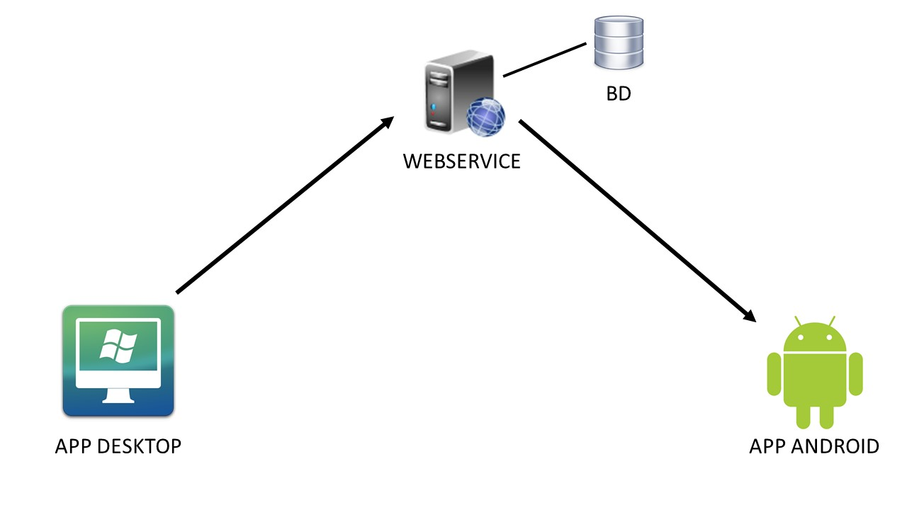
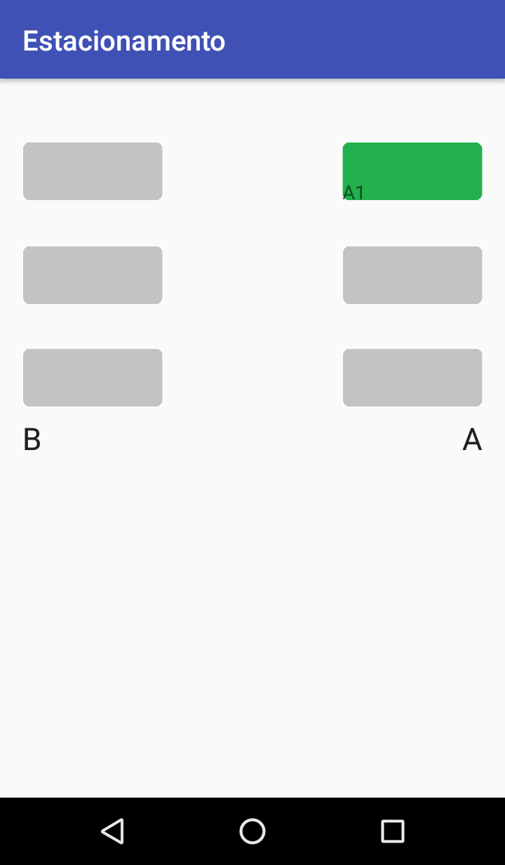
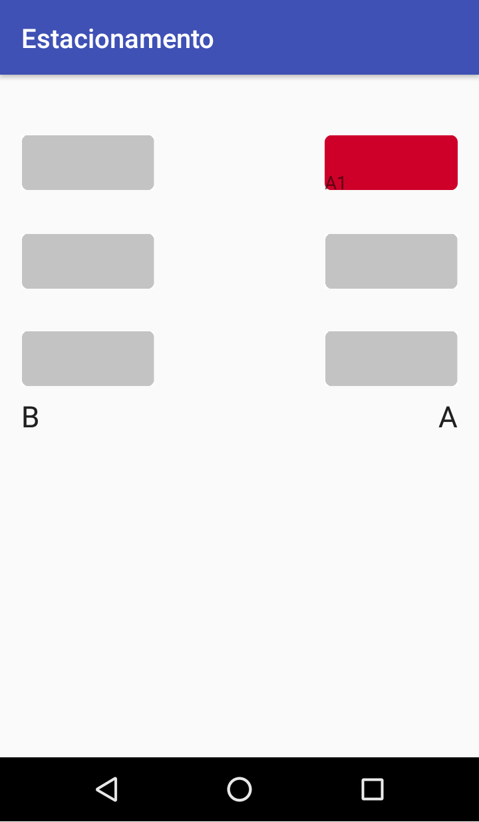
TITULO: VISÃO COMPUTACIONAL: SISTEMA PARA DETECÇÃO DE VAGAS DISPONIVEIS EM UM ESTACIONAMENTO COM VAGAS PRÉ-DETERMINADAS
Autores: Gustavo Henrique Silva Amorim, Marcos Vinícius Mariano da Silva¹
Orientador: Dheyson Wildny Cruz Souza
^{1.} Graduando(s) de 2016 do curso de Ciência da Computação, da Universidade de Franca
RESUMO
Tendo em vista aplicar visão computacional em problemas do dia a dia com o aumento da frota de automóveis, vem a dificuldade em encontrar vagas disponíveis. Por isso desenvolvemos um sistema que detecta se uma vaga de estacionamento está disponível ou não; utilizamos OpenCV que através de uma câmera podemos reconhecer se na imagem tem ou não a presença de um veiculo, consequentemente alterando o status do banco de dados que estará em um servidor em nuvem, assim, o usuário através de seu aplicativo android conseguira ter a informação se a vaga estará ocupada ou não.
FUNCIONALIDADE DO SISTEMA
1. A aplicação Java, cuja nela há uma câmera conectada, monitora a vaga.
2. Caso seja detectado a presença de um veículo na vaga, a aplicação altera o status da vaga no banco de dados através do webservice.
3. O aplicativo Android busca as informações do banco de dados atualizadas, através do webservice, e mostra para o usuário do aplicativo o status em tempo real da vaga.
CONCLUSÃO
Com êxito no projeto, os resultados obtidos mostraram que com o aumento da disponibilidade de recursos, possibilita o uso de visão computacional na resolução de problemas atuais.
O webservice foi de suma importância, fazendo com que as aplicações se comunicassem perfeitamente com o banco de dados, com muito menos delay entre as execuções.
APLICAÇÕES EM EXECUÇÃO
1. Desktop Java
2. Webservice (Amazon EC2)
3. Aplicação Android
CIÊNCIA DA COMPUTAÇÃO
Funcionalidade do sistema
Vaga disponível
Vaga ocupada
REFERÊNCIAS
MARENGONI, Maurício; STRINGHINI, Denise. Tutorial: Introdução à Visão Computacional usando OpenCV. RITA, São Paulo, v. 16, n. 1, p. 125, ago. 2009. Disponível em: <http://www.seer.ufrgs.br/index.php/rita/article/view/rita_v16_n1_p125/7289>. Acesso em: 11 mai. 2016.
LECHETA, Ricardo R. Google android: aprenda a criar aplicações para dispositivos móveis com Android SDK. 3 ed. São Paulo: Novatec, 2013. 824 p.

